Slide 1
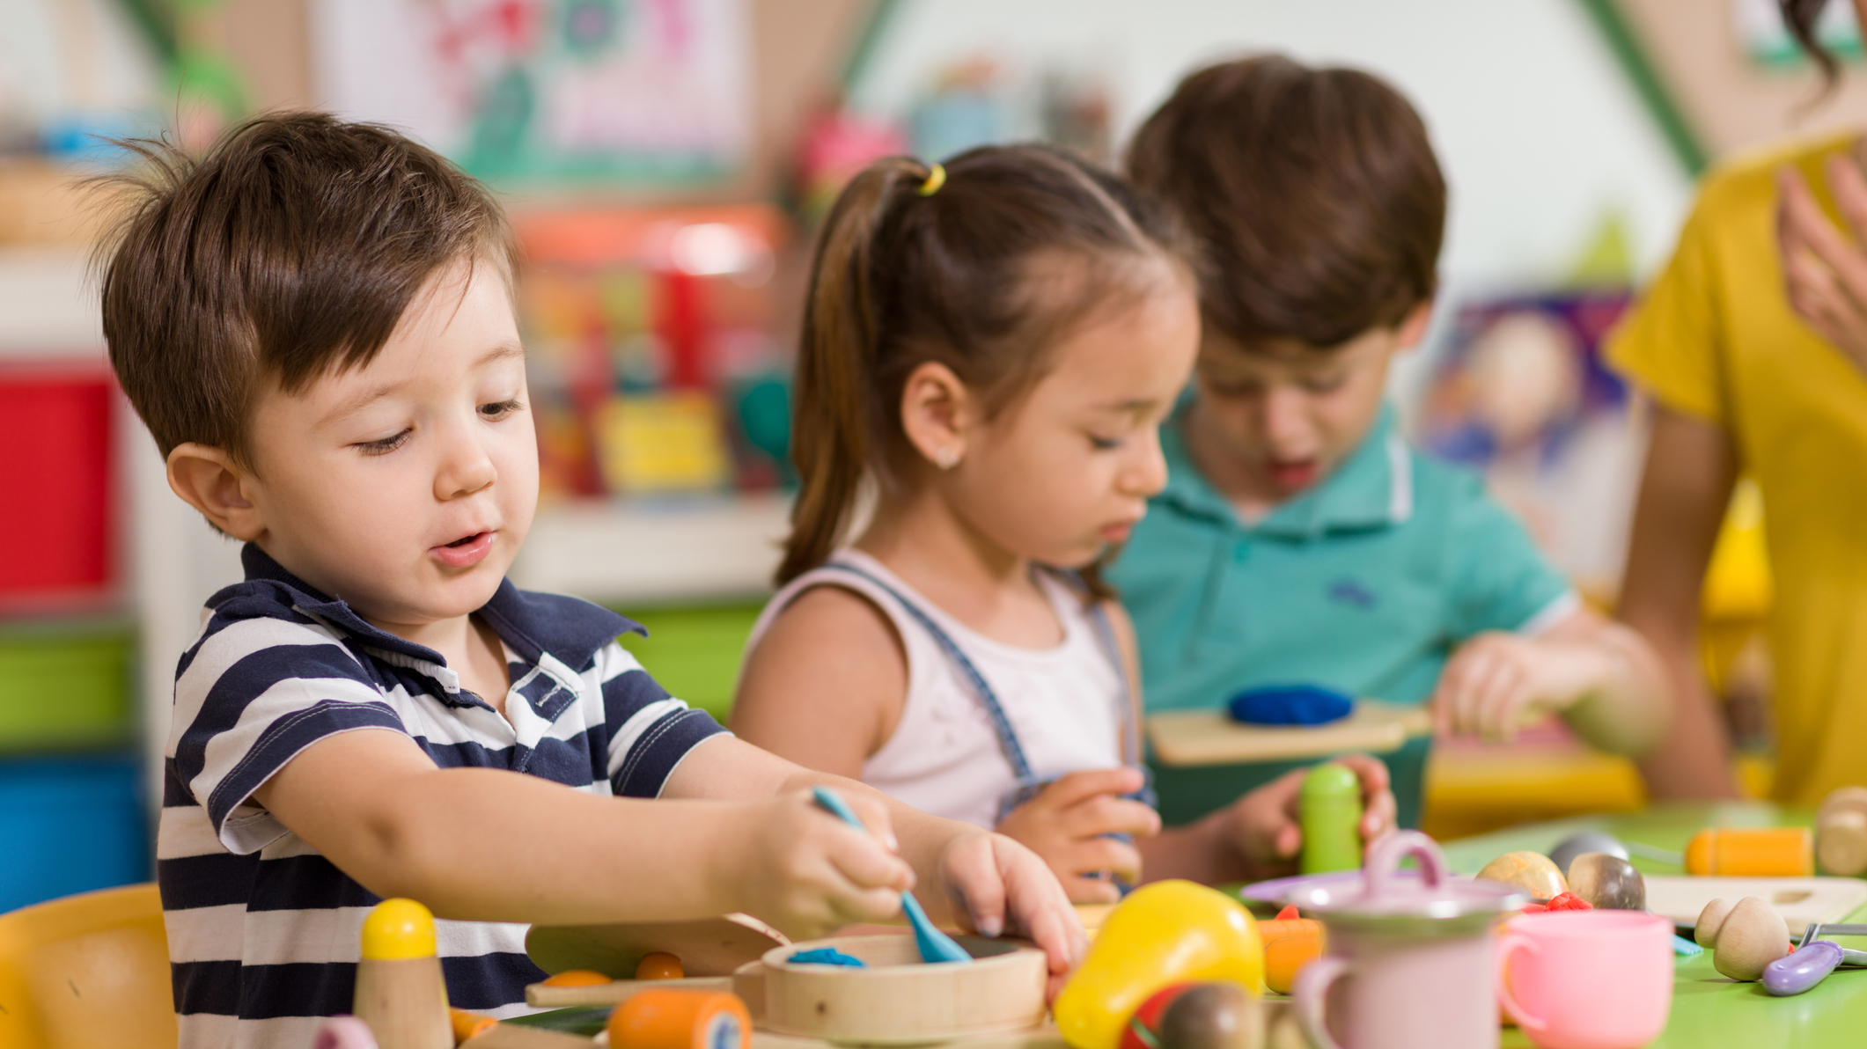
De peuter!
Les 5 | periode 1

Slide 2
Planning van deze periode!
Lesweek | Datum | Onderwerp
1 | 8 september | Introductieweek
2 | 15 september | Ontwikkeling
3 | 22 september | Baby (0-1 jaar)
4 | 29 september | Dreumes (1-2 jaar)
5 | 6 oktober | Peuter (2-4 jaar)
6 | 13 oktober | Jong basisschoolkind (4-8 jaar)
7 | 27 oktober | Ouder basisschoolkind (8-12 jaar)
8 | 3 november | Puber (12-16 jaar)
9 | 10 november | Toets
10 | 17 november | Herkansingsweek

Slide 3
Leerdoelen voor vandaag!
Aan het einde van deze les kun je in eigen woorden uitleggen hoe de ontwikkeling loopt van een peuter;
Aan het einde van deze les kun je minimaal 2 veranderingen benoemen die een peuter ontwikkelt;

Slide 4
Hoe loopt de ontwikkeling van een peuter?

Slide 5
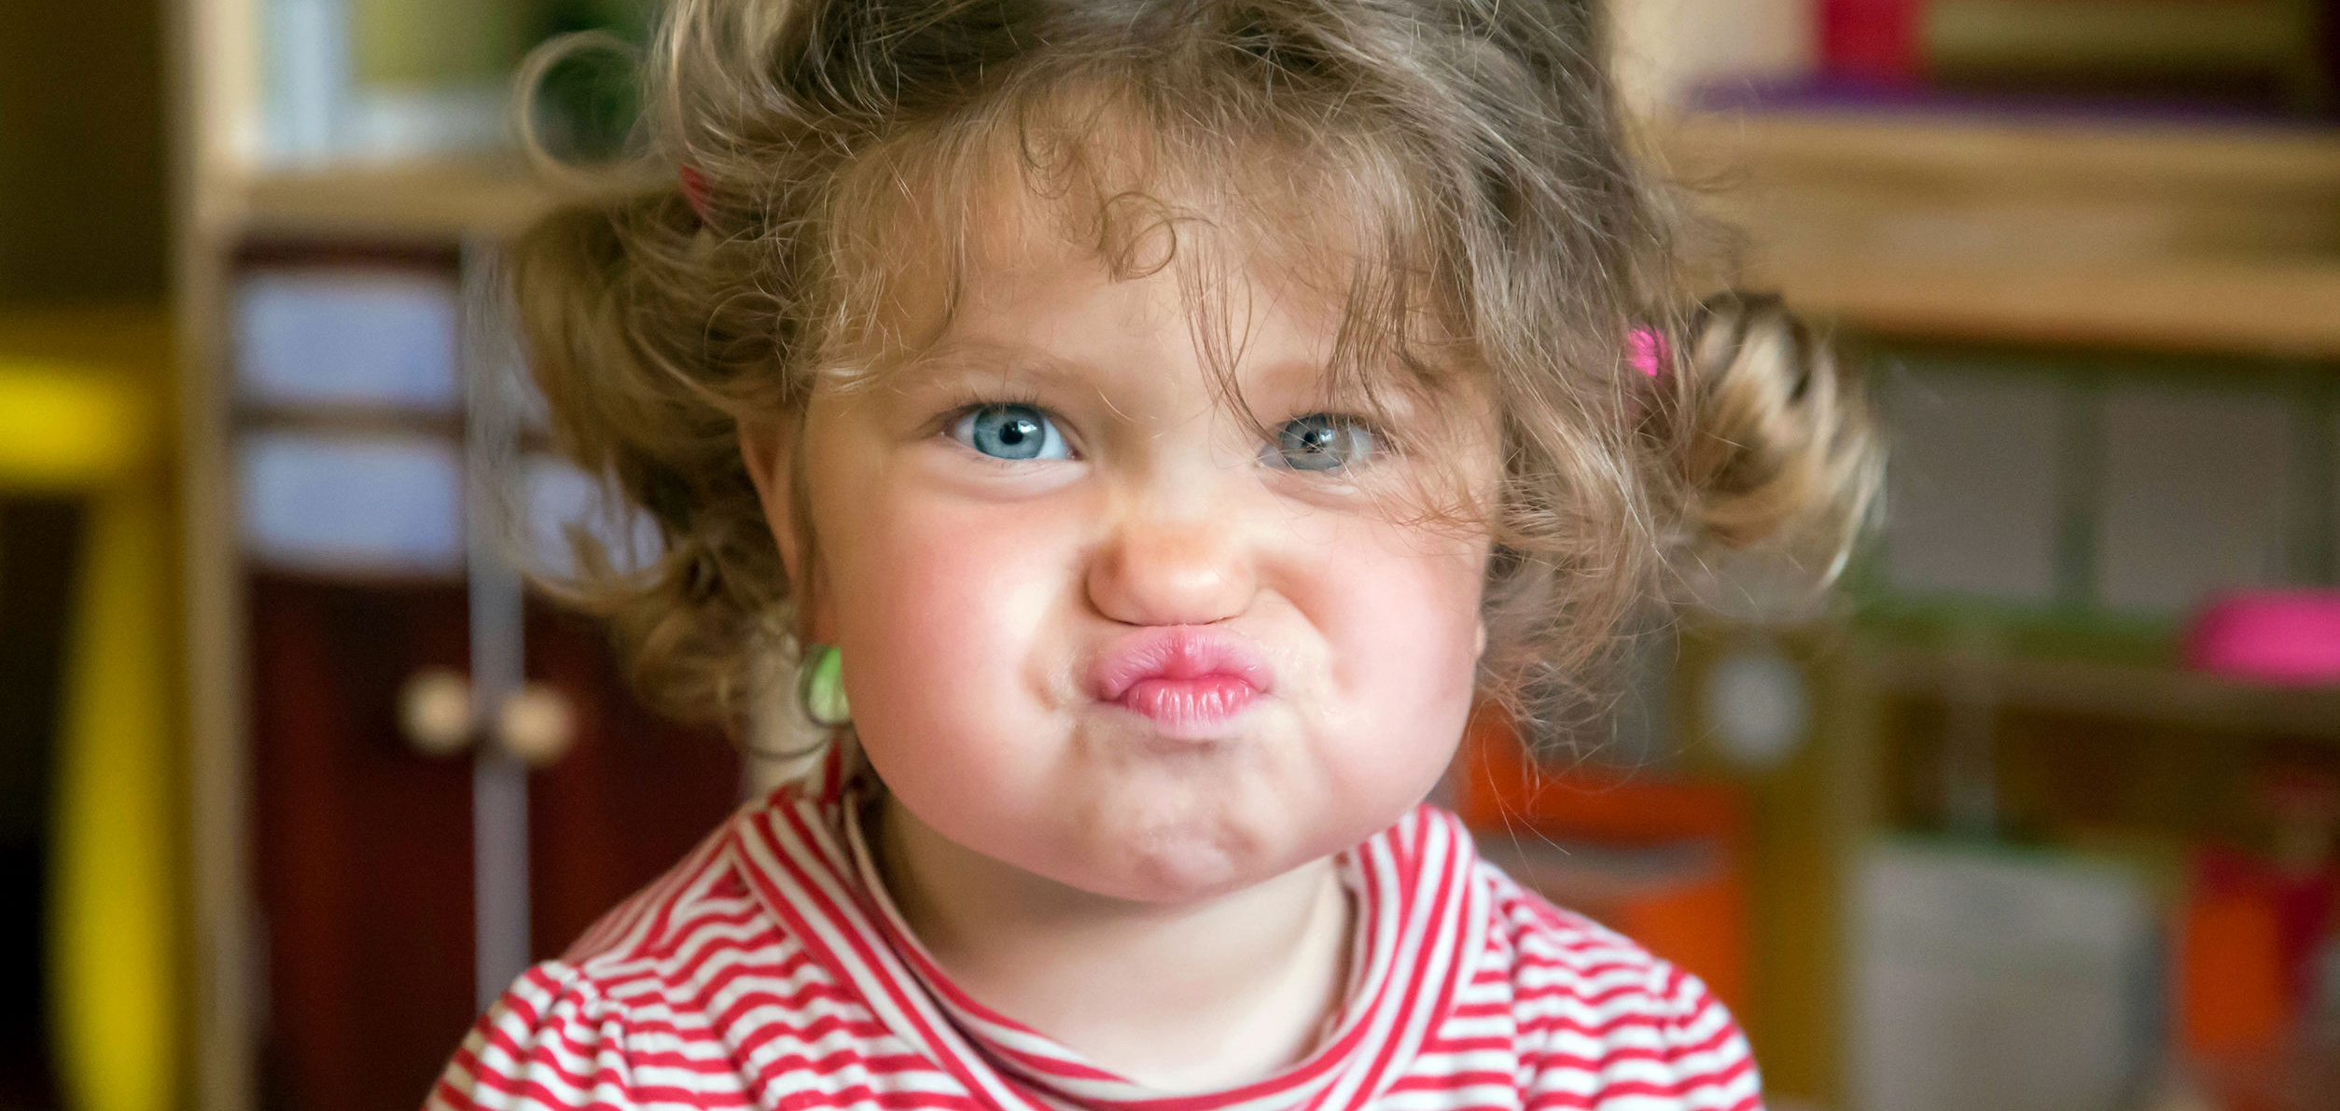
Ontwikkeling van de peuter..
Vragen..
Herinneringen..
Denkfouten.. (manier van denken)
Meerwoordfase
Ik
Kameraardjes
Andere relatie
Driftbuien
Motorische sprongen
De geslachtsdelen

Slide 6
Opdracht!!
In deze opdracht maak en speel je memory. Doe deze opdracht individueel.
Maak van papier 22 kaartjes van ongeveer 6x6 centimeter. Je hebt nu een 'lege' memorie set.
Je gaat nu aan de slag met de theorie van de peuter. Hierin verwerk je voorbeelden die je bij een bepaald ontwikkelingsaspect kunt zoeken. (Krijg je je memorie niet vol? Dan gebruik je ook de theorie van vorige weken)
Uiteindelijk heb je twee stapels. Eén met voorbeelden en een andere stapel met ontwikkelingsaspecten.
Heb je je memorie klaar? Dan ga je deze spelen met je buurman/buurvrouw
Helemaal klaar? Dan ga je verder aan de slag met de toetsvragen. Deze toetsvragen mail je uiteindelijk naar mij, zodat ik deze kan verwerken in de uiteindelijke toets.

